Slide 1
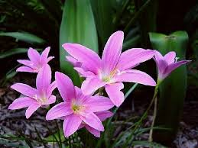
আসসালামুআলাইকুম
অনলাইন পাঠদান কার্যক্রম
মফিজ উদ্দিন খান উচ্চ বিদ্যালয়
আজকের পাঠে ৬ষ্ঠ শ্রেণির সকল শিক্ষার্থীদেরকে-
স্বাগতম

Slide 2
শিক্ষক পরিচিতি
মাহফুজা বেগম
সহকারি শিক্ষক
মফিজ উদ্দিন খান উচ্চ বিদ্যালয়।
চাপুলিয়া,বিওএফ,গাজীপুর সিটি কর্পোরেশন।

Slide 3
পাঠ পরিচিতি
শ্রেণি-৬ষ্ঠ
বিষয়-বিজ্ঞান
একাদশ অধ্যায় ( বল এবং সরল যন্ত্র )
পাঠ- ( ৩,৪, ৫ ও ৬)

Slide 4
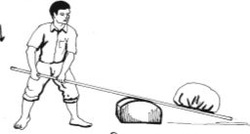
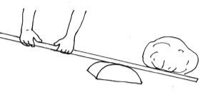
বিভিন্ন প্রকার সরল যন্ত্র ও লিভার
ছবি গুলো লক্ষ্য কর।

Slide 5
আমাদের আজকের পাঠ-
সরল যন্ত্র,লিভার ও লিভারের নীতিমালা

Slide 6
শিখনফল
১। সরল যন্ত্র কি বলতে পারবে।
২। সরল যন্ত্রের সুবিধা ব্যাখ্যা করতে পারবে।
৩। লিভারের সুবিধা ও নীতিমালা ব্যাখ্যা করতে পারে।

Slide 7
১। সরল যন্ত্র কি?
এটি এমন একটি যন্ত্র যার মাধ্যমে একটি বিশেষ কৌশলে প্রয়োগকৃত বল দ্বারা সহজেই কাজটা করা যায় তাকে সরল যন্ত্র বলে। এক খণ্ড পাথর বা ইটের উপর ঠেস দিয়ে লম্বা লোহা এমনকি কাঠের দণ্ডের এক প্রান্তে বল প্রয়োগ করে অন্য প্রান্ত দিয়ে ভারি বস্তুকে খুব সহজেই উপরে উঠানো বা সরানো যায়। আর এসব কাজকে সহজ করার জন্য আমরা নানাবিধ যন্ত্র ব্যবহার করে থাকি। যেমন- কাঁচি, সাঁড়াসি, হাতুড়ি শাবল, কপিকল লিভার ইত্যাদি।
চিত্রঃ সরল যন্ত্র

Slide 8
২। সরল যন্ত্রের সুবিধা ব্যাখ্যা কর।
সরল যন্ত্র নিম্নোক্ত এক বা একাধিকভাবে কাজকে সহজ করে।
প্রযুক্ত বলকে কয়েকগুণ বৃদ্ধি করে।
কম বল প্রয়োগে কোনো কাজকে সম্পন্ন করে।
বলকে কোনো একটি সুবিধাজনক দিকে প্রয়োগ করে।
কজকে নির্দিষ্ট একটি উপায়ে সম্পন্ন করে যা অন্য কোনো উপায়ে করা কঠিন।
গতি ও দূরত্ব বৃদ্ধি করে।
চিত্রঃসরল যন্ত্র

Slide 9
৩। লিভার কি?
লিভার হলো একটি সরল যন্ত্র, যাতে একটি শক্ত দণ্ড কোনো অবলম্বনের কোনো কিছুর উপর ভর করে মুক্তভাবে উঠানামা করে বা ঘোরে। লিভারের যান্ত্রিক সুবিধা হলো $…$
যান্ত্রিক সুবিধা$=\frac{ভার }{প্রযুক্ত বল }$
চিত্রঃ লিভার

Slide 10
৪। লিভারের নীতিমালা ব্যাখ্যা কর।
লিভারের নীতিমালা নিম্নরুপঃ বল×বলবাহুর দৈর্ঘ্য = ভার× ভারবাহুর দৈর্ঘ্য। অর্থাৎ বল যে বিন্দুতে প্রযুক্ত হয় তা থেকে ফালক্রাম পর্যন্ত দূরত্ব হলো বলবাহুর দৈর্ঘ। অনুরুপভাবে ভার থেকে ফালক্রাম পর্যন্ত দূরত্ব হলো ভারবাহু।
অন্যভাবে , $\frac{ভার }{বল }$ = $\frac{বলবাহুর দৈর্ঘ্য }{ভারবাহুর দৈর্ঘ্য }$
চিত্রঃ লিভার

Slide 11
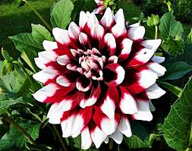
ধন্যবাদ

